Slide 1
Adolescência, adolescências Juventude, juventudes.
ATENÇÃO À SAÚDE DA COMUNIDADE II
Silvio A. Franceschini
Trude R.C. Franceschini

Slide 2
Adolescência, adolescências Juventude, juventudes.
A ‘juventude’ é apenas uma palavra.
Somos sempre o jovem ou o velho de alguém.
Bourdieu, 1983
A juventude é mais que uma palavra...
a condição histórico-cultural de juventude não se oferece de igual forma para todos os integrantes da categoria estatística jovem.
MARGULIS, 1994
A juventude não existe de forma isolada. É preciso pensá-la em contraposição e em relação às outras faixas etárias e gerações e contextualizá-la socialmente.
Alexandre Barbosa Pereira, 2012

Slide 3
Adolescência, adolescências Juventude, juventudes.
Ministério da Saúde e OMS
10 a 19 anos: adolescência
15 a 24 anos: juventude
O Estatuto da Juventude (Lei nº 12.852, 05/08/ 2013)
15 a 17 anos: adolescentes-jovens
18 a 24 anos: jovens-jovens
25 a 29 anos: jovens-adultos.

Slide 4
Política Nacional de Atenção Integral à Saúde de Adolescentes e Jovens
Sensibiliza gestores para uma visão holística do ser humano e para uma abordagem sistêmica das necessidades dessa população.
Aponta a importância da construção de estratégias interfederativas e intersetoriais na modificação do quadro nacional de vulnerabilidade de adolescentes e de jovens, para promoção de saúde.
Adolescentes e jovens, independente de sexo, raça, cor, origem ou qualquer outra condição, terão seus direitos garantidos por meio de ações eficazes que lhes proporcionarão a formação da consciência cidadã para a construção de uma sociedade equânime e livre.
As Redes de Atenção à Saúde (RAS) os arranjos organizativos de ações e serviços de saúde com diferentes configurações e densidades tecnológicas, que, integrados por meio de sistemas de apoio técnico, logístico e de gestão, garantem a integralidade do cuidado.

Slide 5
As Redes de Atenção à Saúde
1. Rede Cegonha.
2. Rede de Atenção às Urgências e Emergências (RUE).
3. Rede de Atenção Psicossocial (Raps).
4. Rede de Cuidado à Pessoa com Deficiência.
5. Rede de Atenção à Saúde das Pessoas com Doenças Crônicas.

Slide 6
Programa de Saúde na Escola (PSE)
A escola é um espaço privilegiado para práticas de promoção de saúde e de prevenção de agravos à saúde e de doenças.
As práticas educativas visam facilitar a troca de informações e a apropriação do conhecimento necessário à expressão segura da sexualidade.
O trabalho com os estudantes e com profissionais da educação tem como ponto de partida o que eles sabem e o que eles podem fazer. É preciso desenvolver a capacidade de interpretar o cotidiano para incorporar atitudes e/ou comportamentos adequados a melhoria da qualidade de vida.
A discussão sobre projetos de vida é fundamental para uma abordagem sobre saúde sexual e saúde reprodutiva.
A escola e os serviços de saúde, trabalhando de maneira integrada, podem constituir-se como uma rede de proteção.

Slide 7
Adolescentes: funcionamento cognitivo
Segundo Piaget, caracterizado pelo desenvolvimento do pensamento operacional formal.
Surgimento de um fenômeno chamado egocentrismo.
Dificuldades de perceber que é tão vulnerável a quaisquer eventos e perigos quanto qualquer outra pessoa.
A percepção de invulnerabilidade do adolescente consigo próprio exerce um certo impacto no seu engajamento em comportamentos que envolvem riscos pessoais
Quanto maior a percepção de invulnerabilidade, menor a procura e uso efetivo de anticoncepcionais.

Slide 8
Sexualidade na Adolescência/Juventude
A sexualidade é uma das dimensões inerentes à vida e à saúde do ser humano que se manifesta desde o seu nascimento. Como um fenômeno multifatorial, com aspectos biológicos, psicológicos, culturais, históricos e sociais, influencia na sua maneira de ser, de compreender e de viver no mundo.
A sexualidadenão se remete somente à reprodução biológica. Em determinada sociedade e cultura, suas expressões nas condutas e nas práticas sexuais, nos sentimentos, nos vínculos amorosos e nos desejos pessoais são influenciadas pela forma como essa se organiza, pelas relações constituídas entre as pessoas que dela fazem parte, além de receber as influências dos mitos e tabus culturais.
Para que a sexualidade seja exercida nas relações pessoais de maneira equitativa é preciso que os direitos de cidadania estejam presentes e respeitados nessas relações.

Slide 9
Os direitos sexuais e os direitos reprodutivos
Contemplam
os princípios da diversidade humana, especialmente a sexual, além do princípio da saúde, da igualdade, da autonomia e o princípio da integridade corporal.
O direito de viver a sexualidade com respeito pelo próprio corpo e do(a) parceiro(a), de escolher o(a) parceiro(a) sexual sem medo, culpa, vergonha ou falsas crenças, de escolher se quer ou não ter uma relação sexual sem fins reprodutivos, de expressar livremente sua orientação sexual, de ter acesso à informação e à educação sexual e reprodutiva, entre outros que possibilitam a expressão livre da sexualidade, são direitos sexuais.
Os direitos reprodutivos evidenciam o direito das pessoas decidirem, de forma livre e responsável, se querem ou não ter filhos, quantos filhos desejam ter e em que momento de suas vidas. Compreendem o direito de acessarem informações, meios, métodos e técnicas para ter ou não ter filhos e o direito de exercerem a sexualidade e a reprodução livre de discriminação, coerção e violência.

Slide 10
Mas ...
Para alguns grupos não é reconhecido o direito do exercício pleno da sexualidade: adolescentes, pessoas idosas, com deficiência, em situação de prisão, profissionais do sexo, pessoas que vivem com HIV/aids, e pessoas com orientações sexuais diversas (como lésbicas, gays, bissexuais, travestis e transexuais).
Para que a expressão da sexualidade seja livre e compartilhada entre pessoas é imprescindível que sejam assegurados os direitos humanos e considerado o conceito de gênero, nas relações humanas. É fundamental, para que uma sociedade seja justa e equitativa, a aceitação e o respeito às diferenças humanas.

Slide 11
SEXUALIDADE
A maneira como os adolescentes expressam e vivem a sua sexualidade é influenciada por vários fatores:
a qualidade das relações, emocional e afetiva, que viveram com as pessoas significativas na infância e na sua vivência atual; relações com seus grupos de pares;
as transformações físicas, psicológicas, cognitivas e sociais trazidas pelo crescimento e desenvolvimento e pelo início da capacidade reprodutiva,
os valores, crenças, normas morais, mitos e tabus, e tradições da família e da sociedade na qual estão inseridos(as).

Slide 12
SEXUALIDADE
Na adolescência, a sexualidade se manifesta em diferentes e surpreendentes sensações corporais, em desejos ainda desconhecidos e em novas necessidades de relacionamento interpessoal, tornando-se um foco importante de preocupação e curiosidade para adolescentes de ambos os sexos.
Os adolescentes assumem a sua sexualidade: começam a conhecer e a experimentar o corpo por meio das atividades autoeróticas, com companheiros e companheiras, vivenciam novos papéis e assimilam novos valores.
As primeiras paixões eclodem, o relacionamento com outros adolescentes acontecem de diferentes maneiras, de acordo com os comportamentos prevalentes e mais aceitos no grupo e na sociedade a que pertencem. Constroem a sua rede de experimentações da sexualidade genital e das trocas afetivas, modelando as suas necessidades em saúde sexual e saúde reprodutiva.

Slide 13
SEXUALIDADE E VULNERABILIDADES
Quando a experimentação da sexualidade e da reprodução baseia-se em inseguranças, dúvidas e desconhecimentos sobre a própria sexualidade, em vergonhas, estereótipos, medos e preconceitos, aumenta a vulnerabilidade dos adolescentes, principalmente, quando não encontram apoio familiar e social e políticas que esclareçam e informem sobre as questões da sexualidade.
Os serviços de saúde nem sempre estão preparados para entender as singularidades e para a visão integral das necessidades em saúde dos adolescentes.

Slide 14
Abordagem da Sexualidade
O Profissional de Saúde deve:
estar isento preconceitos, códigos morais ou religiosos;
estar aberto para ouvir e orientar adolescentes e suas famílias, com informações científicas e claras:
sobre as transformações que ocorrem no corpo,
sobre as sensações sexuais, o caráter fisiológico da masturbação, a curiosidade sexual,
o tamanho dos órgãos genitais,
sobre o ato sexual propriamente dito e suas consequências, e sobre diversidade sexual.
enfatizar que o ato sexual é de caráter íntimo e privado e que os parceiros têm de estar de acordo com as práticas sugeridas e, portanto, prontos para assumir as responsabilidades advindas destas.
abordar as especificidades étnico/raciais e de livre orientação sexual, as diferenças de inserção sociocultural, a forma de organização de povos específicos ( índios, os ciganos, os quilombolas e outras populações tradicionais).
deve respeitar a autonomia dos adolescentes, dentro dos princípios da confidencialidade e da privacidade.

Slide 15
Início da atividade sexual
Pesquisa Nacional de Saúde do Adolescente (PeNSE), com estudantes entre 13-15 anos:
2009: 20,5% já tinham iniciado a vida sexual
2012: 28,7%
2015: 27,5% já haviam vivenciado a primeira relação sexual.
A idade da primeira relação nessa faixa etária foi distinta:
nas diversas regiões do país, sendo maior no Norte (36,1%) e menor no Sudeste (25%).
de acordo com a escola: pública (31,5%) ou escola privada (15,5%).

Slide 16
O início da vida sexual insere os adolescentes em contextos de vulnerabilidades:
as IST e HIV/ Aids,
gestação não planejada,
aborto,
transtornos depressivos.

Slide 17
A gravidez não planejada entre adolescentes, a que ocorre nas meninas entre 10 e 19 anos, pode estar associada a diversas consequências negativas para a saúde da mãe e do bebê, mas também para seu futuro:
mães adolescentes têm maior risco de eclâmpsia, infecções puerperais,
de terem filhos com baixo peso ao nascer, parto pré-termo, morte neonatal,
além de diminuírem suas chances para oportunidades educação e trabalho no futuro e insegurança pessoal.

Slide 18
Engravidar de maneira não planejada não é exclusividade de adolescentes. Aproximadamente metade dos nascimentos ocorridos no país não foram planejados e, dentre estes, 18% não foram desejados.
Apesar de sua correlação com indicadores de saúde negativos, tanto em sua causa como em suas consequências, nem sempre a gestação na adolescência é indesejada ou ocorre sem planejamento.
Todos esses fatores devem ser levados em conta no atendimento a essa população, não se esquecendo de levá-los a refletir sobre as responsabilidades e possibilidades de criar um filho.

Slide 19
Gravidez não planejada, porquê? (segundo eles próprios...)

Slide 20
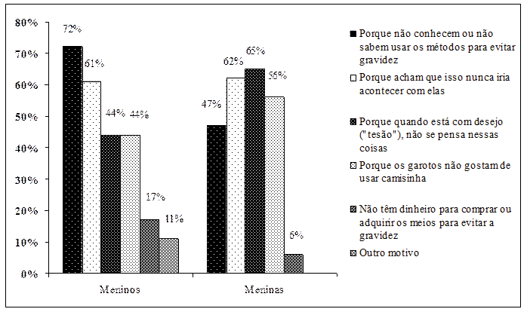
Figura: Opinião sobre os motivos que levam algumas garotas a engravidar, mesmo não
querendo ter filhos
Cedaro JJ et al. PSICOLOGIA: CIÊNCIA E PROFISSÃO, 2012, 32 (2), 320-339

Slide 21
196 adolescentes
Idade média: 16,2 anos
Maior parte: gestação não planejada
74% usavam método contraceptivo anteriormente
55% COC
34% Condom
Rev Bras Ginecol Obstet. 2016 Nov 10. [Epub ahead of print]

Slide 22
- 200 gestantes
Idade média: 17,3 anos
68% sexarca: ≤ 15 anos
Gravidez não planejada: 75%
Rev Saúde Pública 2017;51:25

Slide 23
- 20 gestantes
Idade média: 15 anos
Gravidez não planejada: 70%
Arrependimento pós-parto: 90%

Slide 24
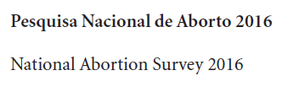
1 em cada 5 mulheres aos 40 a. realizou, ao menos, um aborto
Em 2015, por volta de 500 mil mulheres fizeram um aborto.
29% tinham entre 12 e 19 anos
28% tiveram complicações (internação)
Diniz D,Medeiros M & Madeiro A. Ciência & Saúde Coletiva,22(2):653-660,2017

Slide 25
Gravidez não planejada em adolescentes...
21,5% dos partos no Brasil são de mães com menos de 20 anos ¹
2 a 4 milhões de adolescentes praticam aborto clandestino em países em desenvolvimento/ano ²
61% das adolescentes que pariram e 70% das que abortaram engravidaram novamente nos cinco anos seguintes da primeira gestação ³
20% das adolescentes utilizando pílula contraceptiva engravidam ao final do primeiro ano de uso ⁴
A gestação não planejada em adolescentes é RECORRENTE, o que gera a oportunidade de prevenir uma outra gestação não planejada no pós-parto.
1-DATASUS em http://tabnet.datasus.gov.br/cgi/deftohtm.exe?sinasc/cnv/nvuf.def
2- The World health report 2005: Make every mother and child count. Geneva, World Health Organization, 2005.
3- Bruno ZV. 2006
4- C.A.F. Guazzelli et al. / Contraception 82 (2010) 256–259

Slide 26
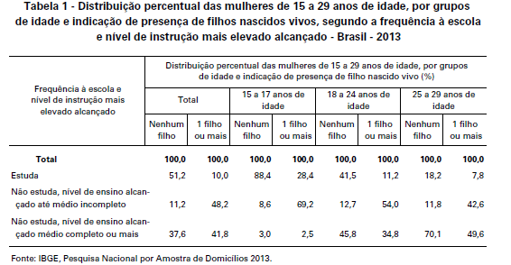

Slide 27
COMO ADEQUAR O ESQUEMA DE ANTICONCEPÇÃO AO ESTILO DE VIDA?

Slide 28
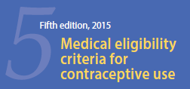
Idade não é contraindicação de contracepção
WHO, 2015

Slide 29
Aspectos éticos na Anticoncepção de Adolescentes
O espaço privado de consulta é direito do adolescente, independentemente da idade, de ser atendido sozinho ou acompanhado por adulto, reconhecendo-se sua autonomia e individualidade.
A confidencialidade é outro direito do adolescente, reconhecida no Código de Ética Médica, desde que o menor tenha capacidade de discernimento, e quando a não revelação possa acarretar dano ao paciente; sendo necessária nos casos de suspeita ou certeza de violência sexual, no diagnóstico firmado de HIV/Aids e de gravidez em menores de idade, devendo ser realizada com o conhecimento do adolescente, mesmo que sem a sua anuência.
O adolescente tem direito à educação sexual, ao acesso à informação sobre contracepção, à confidencialidade e ao sigilo de sua atividade sexual, e ainda direito à prescrição de métodos anticoncepcionais. O profissional que assim se conduz não fere nenhum preceito ético, não devendo temer nenhuma penalidade legal.
O Conselho Federal de Medicina emitiu parecer favorável à anticoncepção de emergência, como método alternativo para a prevenção da gravidez, por não provocar danos nem interrupção da mesma, podendo ser utilizada em todas as etapas da vida reprodutiva. O médico é responsável pela prescrição como medida de prevenção, visando interferir no impacto negativo da gravidez não planejada e suas consequências na Saúde Pública, particularmente na saúde reprodutiva. Poderão ser utilizados os métodos atualmente em uso ou os que venham a ser desenvolvidos, aceitos pela comunidade científica e que obedeçam à legislação brasileira, ou seja, que não sejam abortivos.

Slide 30
Contracepção
Uma vez avaliada a necessidade ou demanda de contracepção, é de grande importância não se adiar o seu início.
Apresentação de todos os métodos, mesmo que indisponíveis;
Avaliação da existência ou não de contraindicações ao uso de algum deles;
Ajuda na escolha do método - lembrando sempre que tal escolha é da adolescente ou do casal. Confirmação dessa escolha;
Orientação sobre possíveis efeitos colaterais;
Enfatizar a dupla proteção – preservativos sempre associados a outros métodos.
A avalição clínica periódica.

Slide 31
Métodos Disponíveis
Preservativos
Contraceptivo Oral Combinado
Injetável Mensal e Trimestral
Dispositivo Intrauterino
Implante (em algumas Prefeituras e Estados)

Slide 32
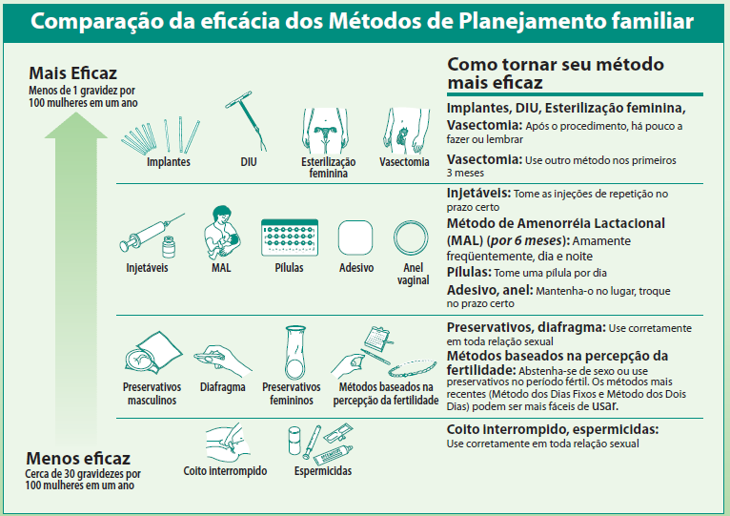

Slide 33
Taxa de gestação nos primeiros 12 meses de uso dos contraceptivos (%)^{1,a}
Método | Nos estudos científicos | Na vida real
IMPLANON NXT | 0,05 | 0,05
Vasectomia | 0,10 | 0,15
SIU-LNG | 0,20 | 0,20
Laqueadura tubária | 0,50 | 0,50
DIU de cobre | 0,60 | 0,80
Injeção de AMPD trimestral | 0,20 | 6,00
Pílula, anel ou adesivo | 0,30 | 9,00
Preservativo masculino | 2,00 | 18,00
Adaptado de: Trussel J.¹
ªDados de usuárias dos Estados Unidos. AMPD: acetato de medroxiprogesterona de depósito.
1. Trussell J. Contraceptive failure in the United States. Contraception. 2011;83(5):397-404.

Slide 34
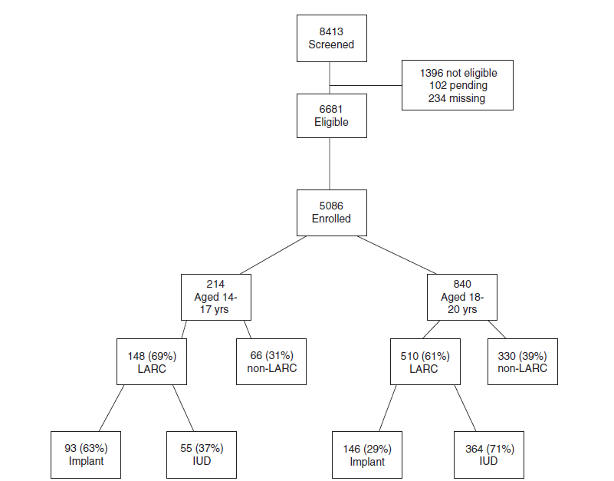
CHOICE
O que a adolescente escolhe quando é orientada?
LARC: DIU de cobre, implante, DIU hormonal
Contraception 2011, 84: 493–498

Slide 35
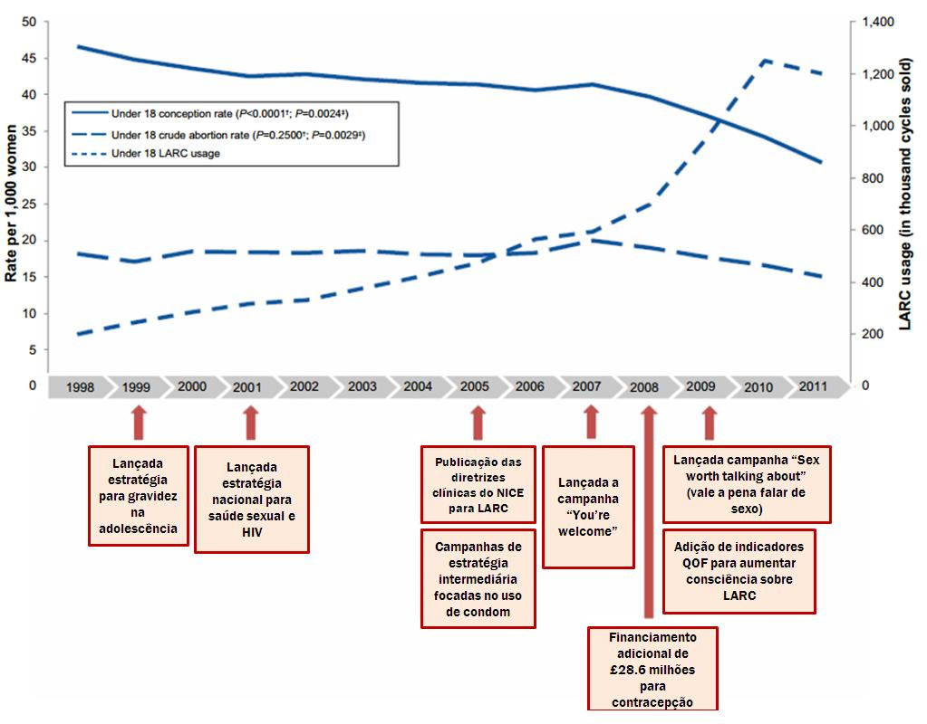
Uso de LARCs e resultados em menores de 18a

Slide 37
Adolescentes: evitando uma 2ª gravidez
Uso de DIU / SIU e implantes pós-aborto por menores de 20 anos na Nova Zelândia entre 2007 e 2013
S.B. Rose and S.M. Garrett / Journal of Adolescent Health 58 (2016) 160e166

Slide 38
Maior segurança para saúde feminina
Maior impacto em indicadores femininos
Maior eficácia
Maior satisfação
Maior continuidade

